Slide 1



UNIQUE SHANXI TECHNOLOGY tasting
凸优化

Slide 2
工程中大量的问题最终都可以归结为一个优化问题，包括且不限于：雷达、通信、信号处理、机器学习、模式识别、图像处理、自动控制、金融等学科。
衡量一个问题难易的程度不在于其是否线性，而在于是凸问题还是非凸问题。
凸优化问题：
求取最小值的目标函数为凸函数的一类优化问题。

Slide 3
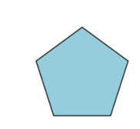

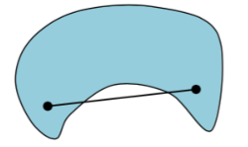

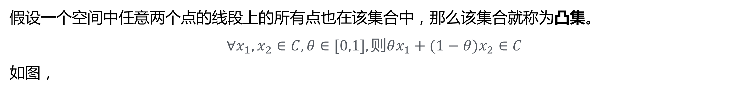
01
凸集
假设一个空间中任意两个点的线段上的所有点也在该集合中，那么该集合就称为凸集。
$$∀x_{1},x_{2}∈C,θ∈[0,1],则θx_{1}+(1−θ)x_{2}∈C$$
如图，
$$高维：∀x_{1},…x_{k}∈C,θ_{i}∈[0,1]且\sum_{i=1}^{k}{θ_{i}}=1,则\sum_{i=1}^{k}{θ_{i}x_{i}}∈C$$

Slide 4
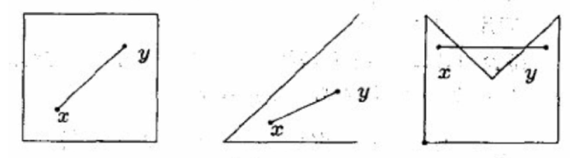

$$高维：∀x_{1},…x_{k}∈C,θ_{i}∈[0,1]且\sum_{i=1}^{k}{θ_{i}}=1,则\sum_{i=1}^{k}{θ_{i}x_{i}}∈C$$

Slide 5
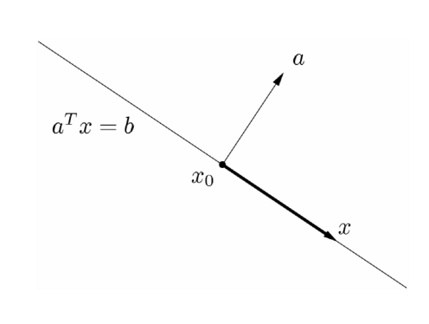

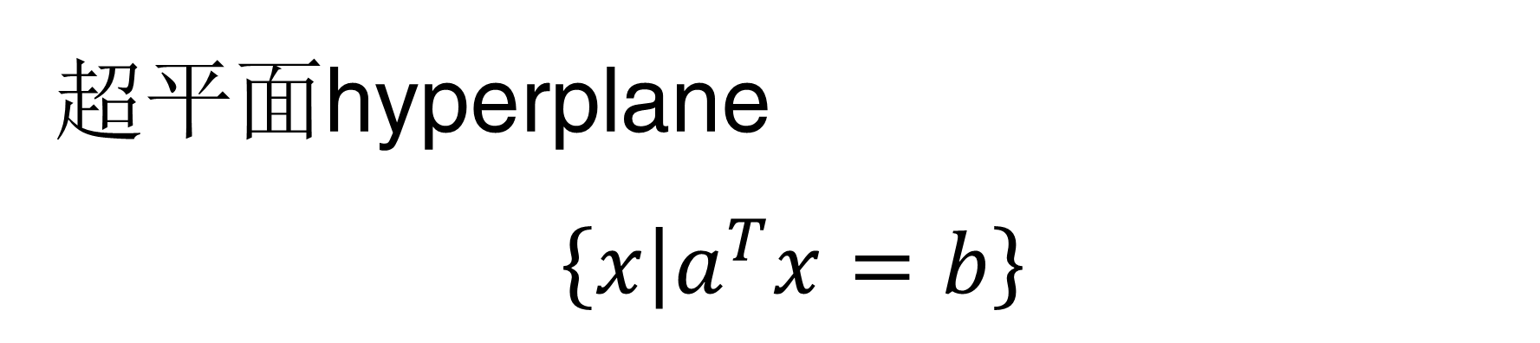
常见的凸集
超平面hyperplane
$$\left\{x | a^{T}x=b\right\}$$

Slide 6
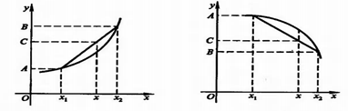
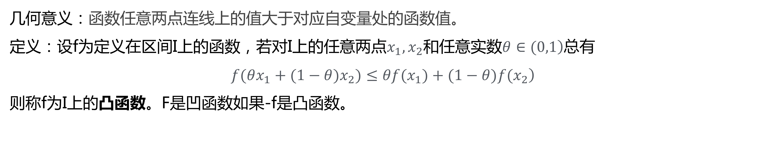
02
凸函数
几何意义：函数任意两点连线上的值大于对应自变量处的函数值。
定义：设f为定义在区间I上的函数，若对I上的任意两点$x_{1},x_{2}$和任意实数$\left.θ∈(0,1\right)$总有
$$\left.f(θx_{1}+(1−θ)x_{2})≤θf(x_{1})+(1−θ)f(x_{2}\right)$$
则称f为I上的凸函数。F是凹函数如果-f是凸函数。
F是凹函数如果-f是凸函数。

Slide 7
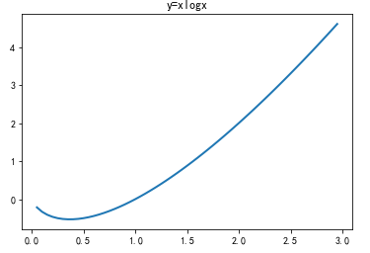
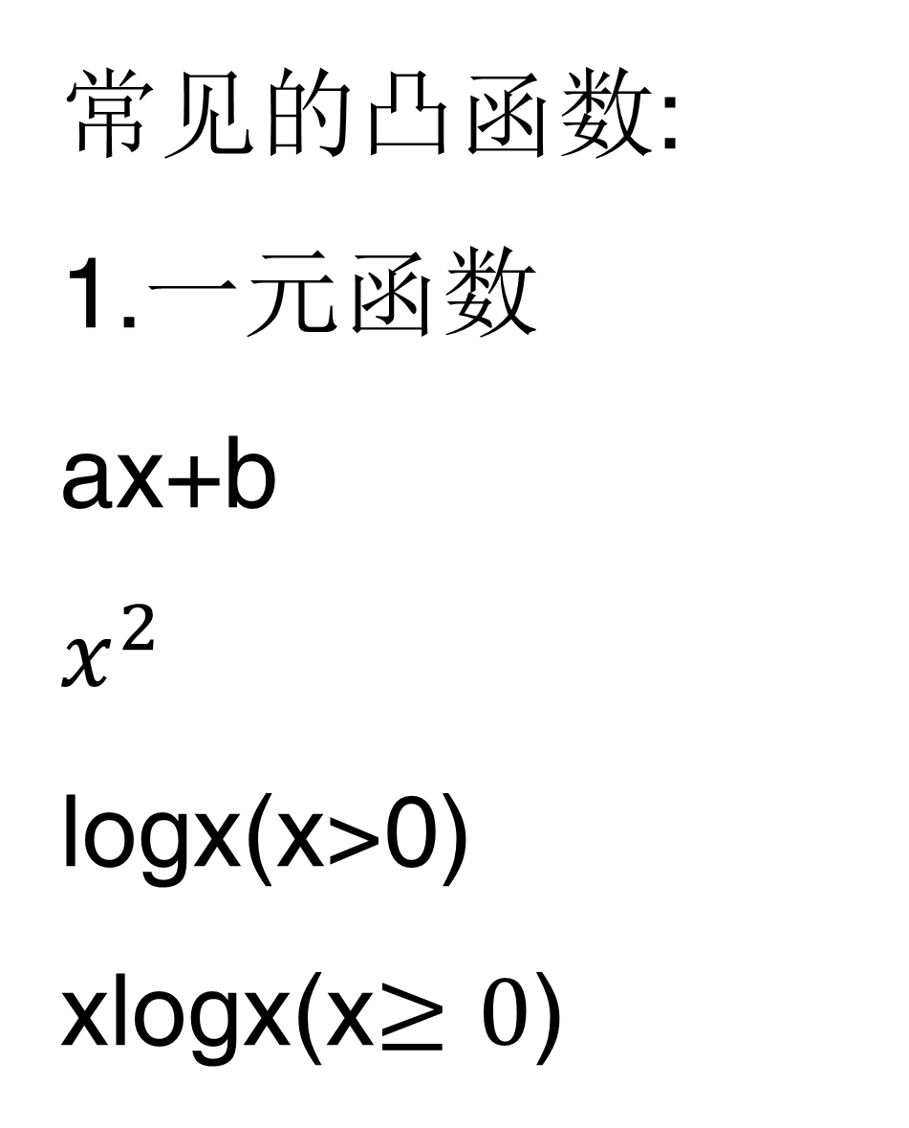
常见的凸函数:
1.一元函数
ax+b
$$x^{2}$$
logx(x>0)
xlogx(x$≥0$)
Notes:
import math
import matplotlib.pyplot as plt
x=np.arange(0.05,3,0.05)
y=[i*math.log(i,2) for i in x]
plt.plot(x,y,linewidth=2,label='y=xlogx')
plt.grid(True)
plt.show()

Slide 8
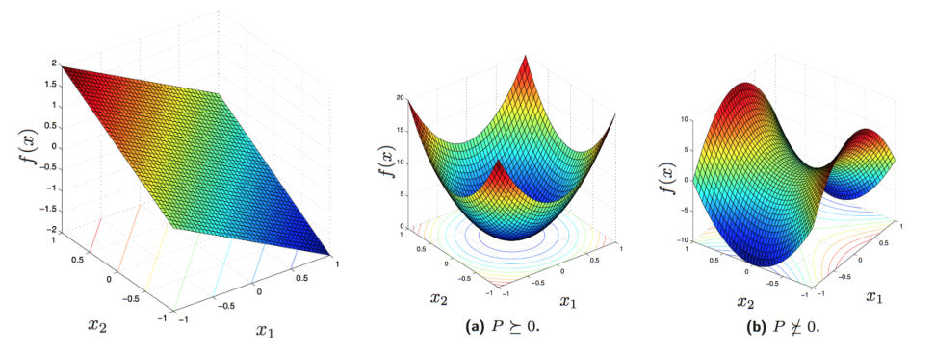
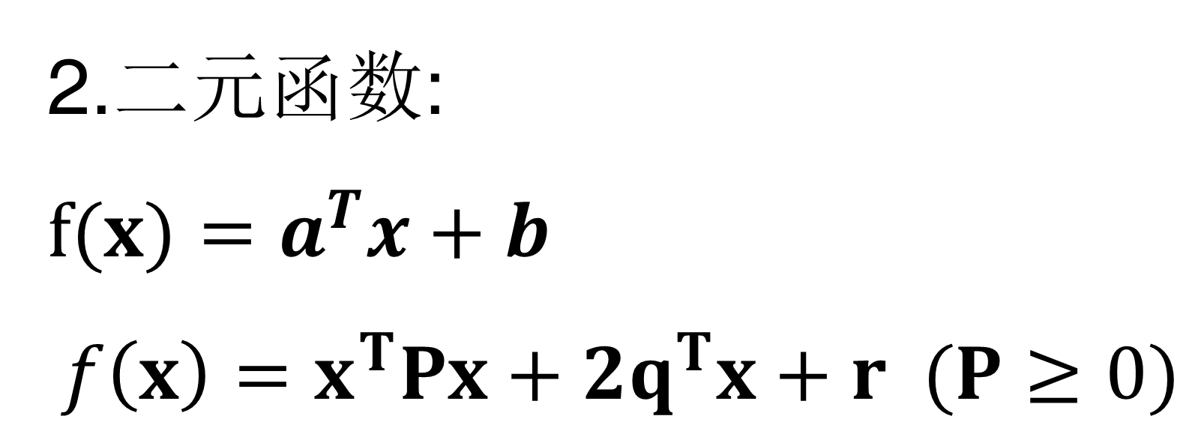
2.二元函数:
$$f(x)=a^{T}x+b$$
$$f\left(x\right)=x^{T}Px+2q^{T}x+r (P≥0)$$

Slide 9
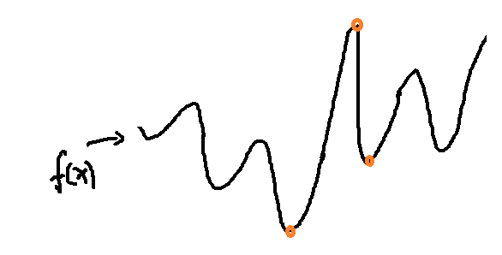
判断：1.是否凸函数
2.标记点

Slide 10
凸函数的判定条件：
若f为区间I上的二阶可导函数，那么在I上： -- 若f′′(x)>0，则f(x)是凸的 -- 若f′′(x)<0，则f(x)是凹的
即：一元二阶可微的函数在区间上是凸的，当且仅当它的二阶导数是非负的。

Slide 11
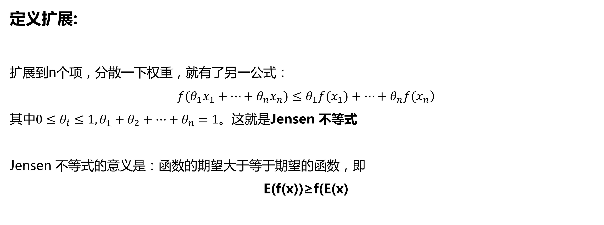
定义扩展:
扩展到n个项，分散一下权重，就有了另一公式：
$$\left.f(θ_{1}x_{1}+⋯+θ_{n}x_{n})≤θ_{1}f(x_{1})+⋯+θ_{n}f(x_{n}\right)$$
其中$0≤θ_{i}≤1,θ_{1}+θ_{2}+⋯+θ_{n}=1$。这就是Jensen 不等式
Jensen 不等式的意义是：函数的期望大于等于期望的函数，即
E(f(x))≥f(E(x)
Jensen 不等式是几乎所有不等式的基础。

Slide 12

例：
1.利用y=-logx是凸函数，证明：
$$\frac{a+b}{2}≥\sqrt{ab}，a>0,b>0$$
提示：任取a,b>0,$θ=0.5$带入基本Jensen 不等式
2.证明EM算法
3.利用E(f(x))≥f(E(x))（f是凸函数），证明相对熵是$≥0$的：
设p(x)和q（x）的取值来自于两个概率分布，则p对q的相对熵为：
$$D(p||q)=\sum_{x}{p(x)log \frac{\left.p(x\right)}{\left.q(x\right)}}≥0$$

Slide 13
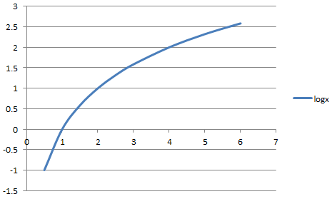

$$\begin{matrix}D(p||q)=\sum_{x}{p(x)log \frac{\left.p(x\right)}{\left.q(x\right)}} \\ =−\sum_{x}{p(x)log \frac{\left.q(x\right)}{\left.p(x\right)}} \\ ≥−log(\sum_{x}{p(x) \frac{\left.q(x\right)}{\left.p(x\right)}}） \\ =−log\sum_{x}{q(x）} \\ \begin{aligned}=−log1 \\ =0\end{aligned}\end{matrix}$$

Slide 14
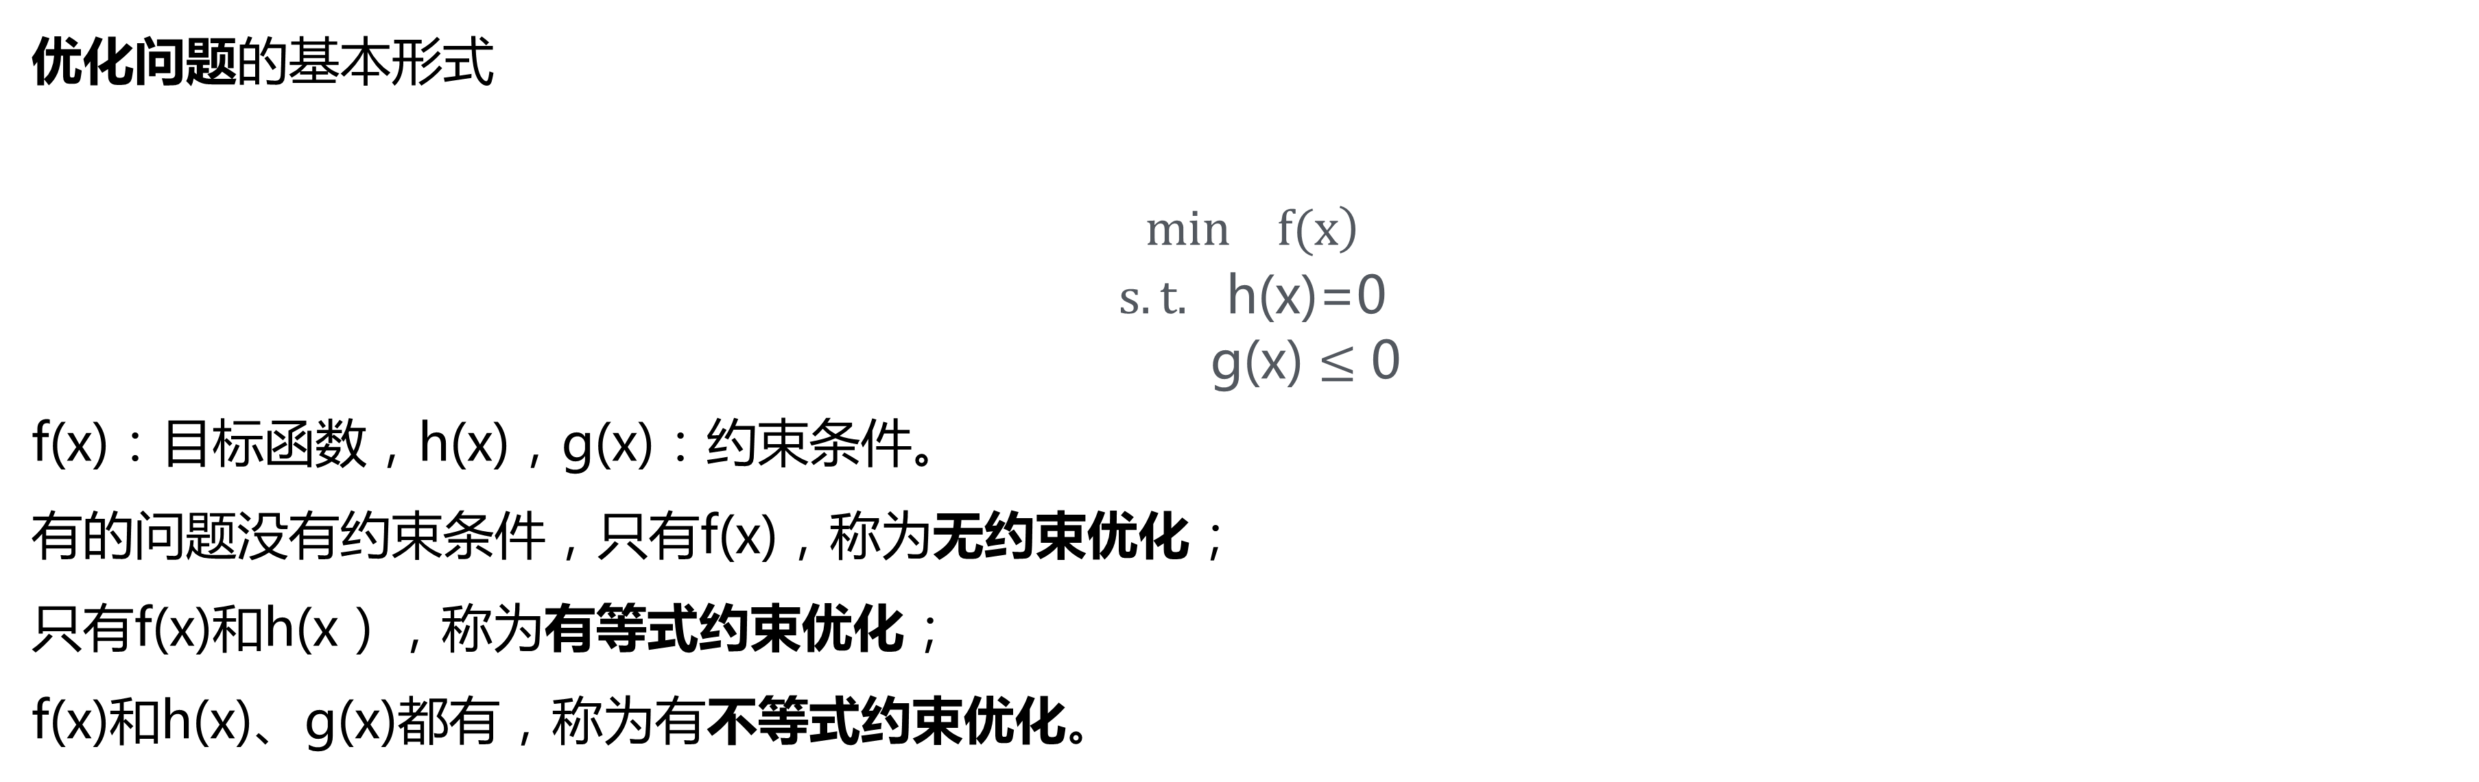
03
凸优化
优化问题的基本形式
$$\begin{matrix}\left.min f(x\right) \\ s.t. \text{h}\text{(}\text{x}\text{)=0} \\ \text{g}\text{(}\text{x}\text{)}≤\text{0}\end{matrix}$$
f(x)：目标函数，h(x)，g(x)：约束条件。
有的问题没有约束条件，只有f(x)，称为无约束优化；
只有f(x)和h(x），称为有等式约束优化；
f(x)和h(x)、g(x)都有，称为有不等式约束优化。

Slide 15
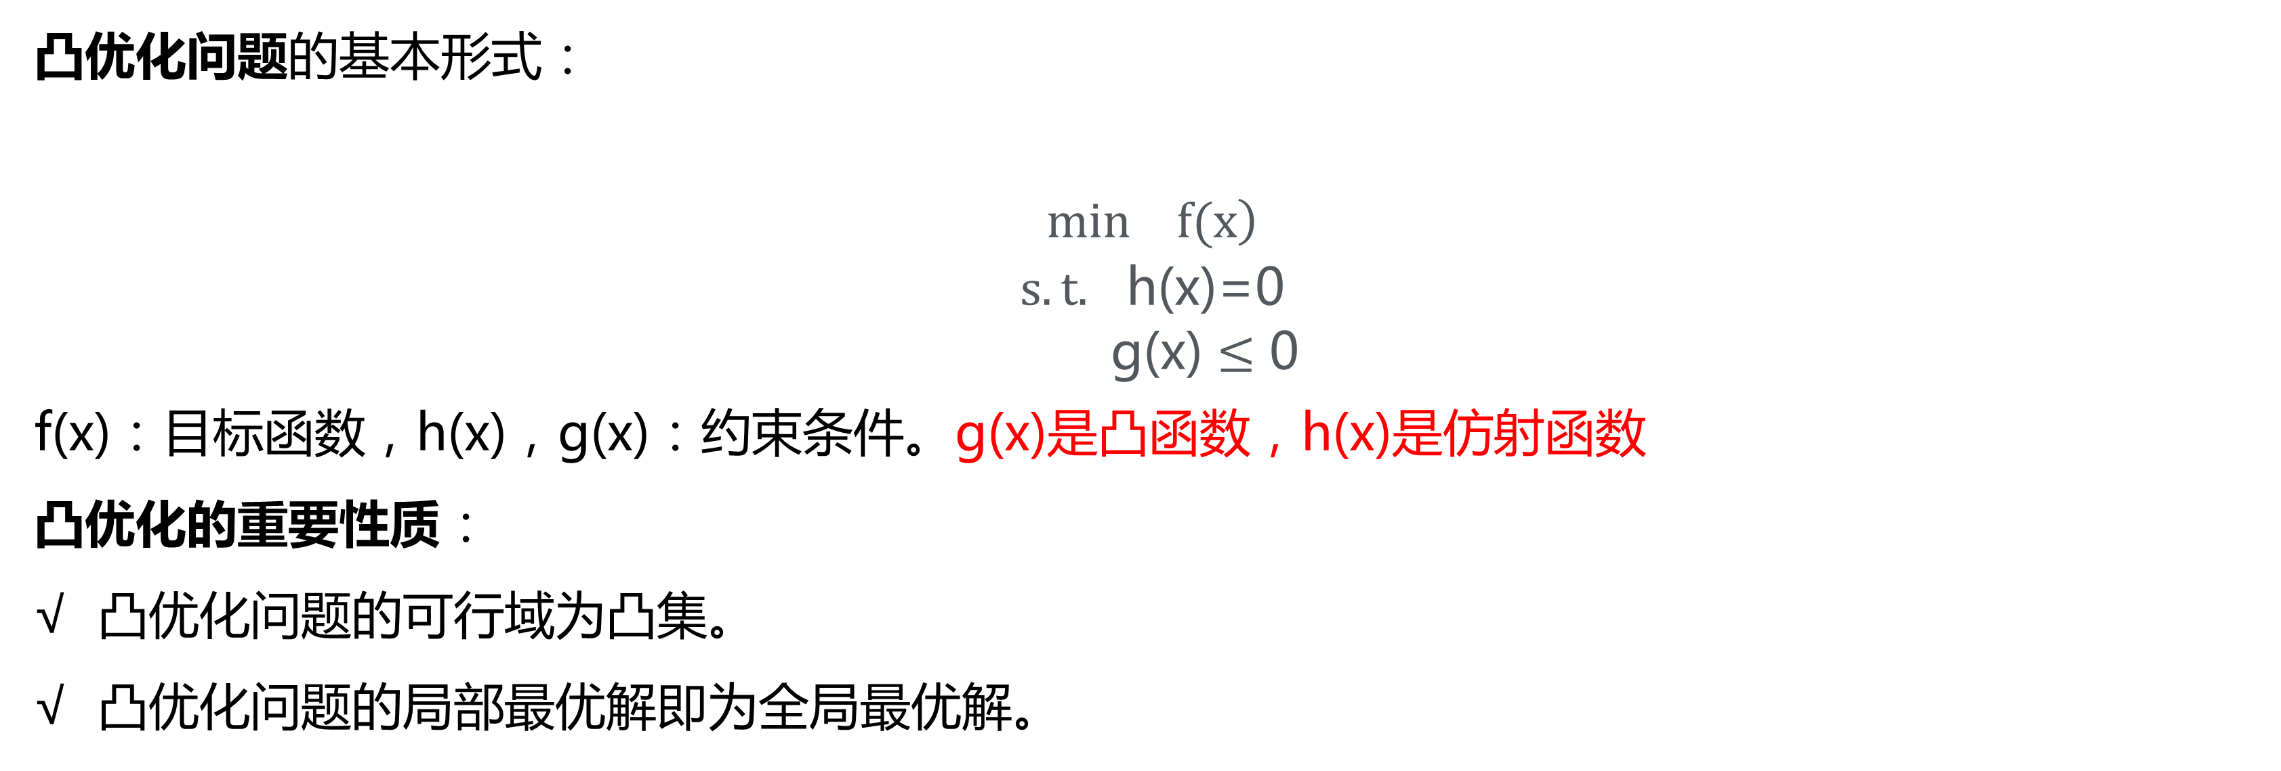
凸优化问题的基本形式：
$$\begin{matrix}\left.min f(x\right) \\ s.t. \text{h}\text{(}\text{x}\text{)=0} \\ \text{g}\text{(}\text{x}\text{)}≤\text{0}\end{matrix}$$
f(x)：目标函数，h(x)，g(x)：约束条件。g(x)是凸函数，h(x)是仿射函数
凸优化的重要性质：
凸优化问题的可行域为凸集。
凸优化问题的局部最优解即为全局最优解。
Notes:
仿射函数和线性函数的区别
仿射函数即由 1 阶多项式构成的函数，一般形式为 f (x) = A x + b，这里，A 是一个 m×k 矩阵，x 是一个 k 向量，b 是一个 m 向量，实际上反映了一种从 k 维到 m 维的空间映射关系。
设 f 是一个矢性（值）函数，若它可以表示为 f(x₁,x₂,…,x_{n})=A₁x₁+A₂x₂+…+A_{n}x_{n}+b，其中 A_{i}可以是标量，也可以是矩阵，则称 f 是仿射函数。其中的特例是，标性（值）函数 f(x)=ax+b ，其中 a、x、b 都是标量。此时严格讲，只有 b=0 时，仿射函数才可以叫“线性函数”（“正比例”关系）。

Slide 16
04
拉格朗日对偶
使用拉格朗日对偶函数的目的：
将有约束优化问题转换为无约束优化问题。
使用拉格朗日对偶性，将不易求解的优化问题转化为易求解的优化

Slide 17
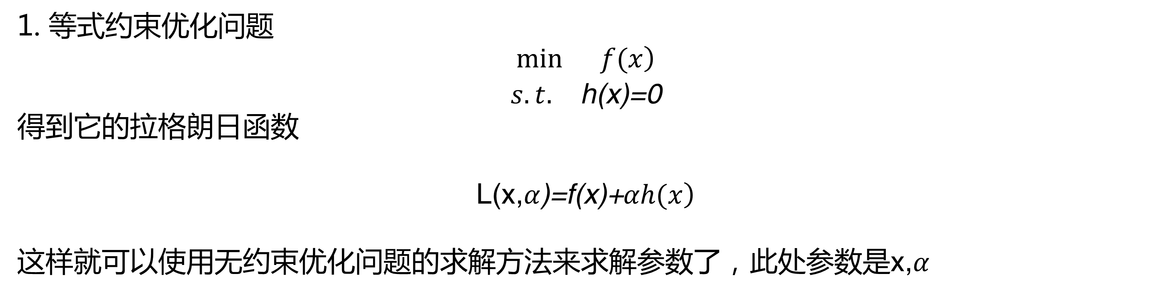
拉格朗日函数：
1. 等式约束优化问题
$$\begin{matrix}\left.min f(x\right) \\ s.t. \text{h}\text{(}\text{x}\text{)=0}\end{matrix}$$
得到它的拉格朗日函数
$$\left.\text{L}\text{(}\text{x}\text{,}α\text{)=}\text{f}\text{(}\text{x}\text{)+}αh(x\right)$$
这样就可以使用无约束优化问题的求解方法来求解参数了，此处参数是$\text{x}\text{,}α$

Slide 18
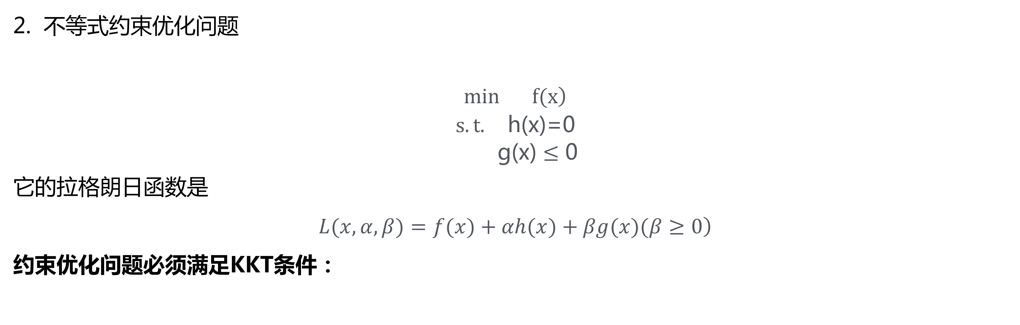
2. 不等式约束优化问题
$$\begin{matrix}\left.min f(x\right) \\ s.t. \text{h}\text{(}\text{x}\text{)=0} \\ \text{g}\text{(}\text{x}\text{)}≤\text{0}\end{matrix}$$
它的拉格朗日函数是
$$\left.L(x,α,β)=f(x)+αh(x)+βg(x)(β≥0\right)$$
约束优化问题必须满足KKT条件：

Slide 19
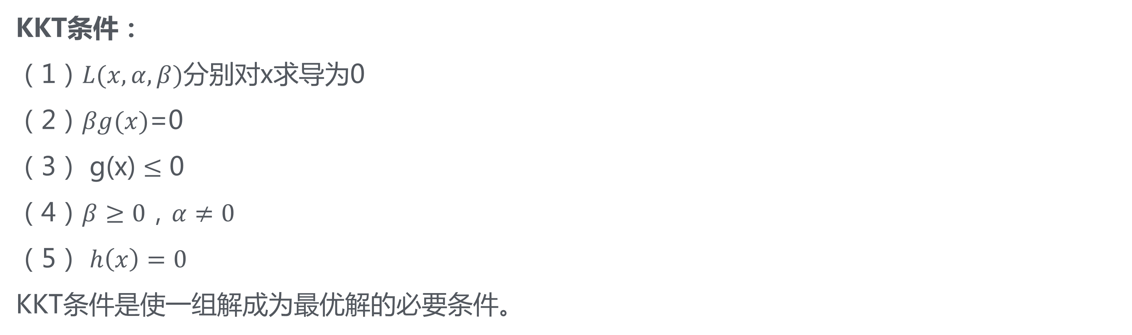
KKT条件：
（1）$L(x,α,β)$分别对x求导为0
（2）$βg(x)$=0
（3） $\text{g}\text{(}\text{x}\text{)}≤\text{0}$
（4）$β≥0$，$α≠0$
（5） $h\left(x\right)=0$
KKT条件是使一组解成为最优解的必要条件。

Slide 20
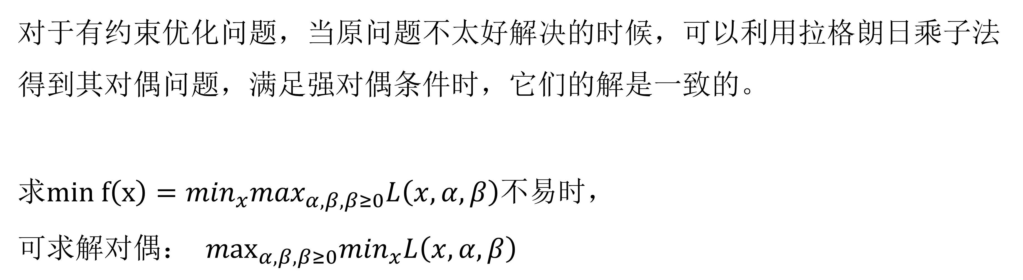
对偶问题
对于有约束优化问题，当原问题不太好解决的时候，可以利用拉格朗日乘子法得到其对偶问题，满足强对偶条件时，它们的解是一致的。
求$min f\left(x\right)=\min_{x}\max_{α,β,β≥0}L\left(x,α,β\right)$不易时，
可求解对偶： $\max_{α,β,β≥0}\min_{x}L\left(x,α,β\right)$

Slide 21



T H A N K S
感谢 观看

